Slide 1
СОСТАВНЫЕ ЗАДАЧИ НА РАЗНОСТНОЕ СРАВНЕНИЕ
 |  | № 11
 |  | № 12
 |  | № 13
 |  | № 14
 |  | № 15

Slide 2
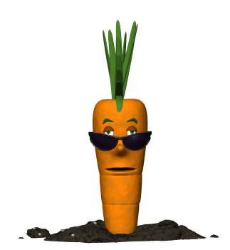

Задача № 11
На огороде работало 56 человек.
Из них 27 женщин, а остальные мужчины.
На сколько меньше работало женщин,
чем мужчин?
Выбрать ответ

Slide 3

ВОЗМОЖНЫЕ ОТВЕТЫ:
НА 4 ЧЕЛОВЕКА
НА 2 ЧЕЛОВЕКА
НА 1 ЧЕЛОВЕКА
НА 3 ЧЕЛОВЕКА

Slide 4
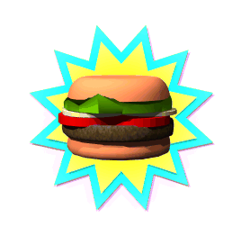
У ТЕБЯ МЫСЛИ ЗАНЯТЫ ТОЛЬКО ЕДОЙ!!!
Назад,
к условию задачи
Выбор ответа

Slide 5
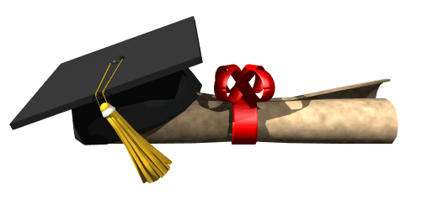
УМЕЕШЬ ХОРОШО СЧИТАТЬ!!!
Выбрать новую задачу
ВЫХОД

Slide 6
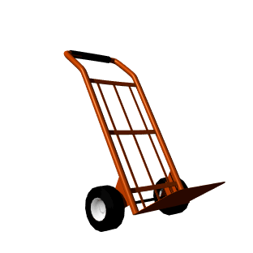
НЕ ХОЧЕШЬ ДУМАТЬ – ИДИ РАБОТАТЬ!
Назад,
к условию задачи
Выбор ответа

Slide 7
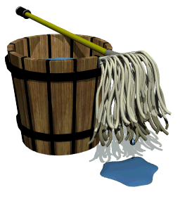
У ТЕБЯ ЛУЧШЕ ПОЛУЧАЕТСЯ УБИРАТЬСЯ!
Назад,
к условию задачи
Выбор ответа

Slide 8

Задача № 12
В детской книжке 20 страниц без картинок, а с картинками на 4 меньше.
На сколько больше всего страниц в книге,
чем страниц с картинками?
Выбрать ответ

Slide 9
ВОЗМОЖНЫЕ ОТВЕТЫ:
НА 4 СТРАНИЦЫ
НА 16 СТРАНИЦ
НА 20 СТРАНИЦ
НА 10 СТРАНИЦ

Slide 10
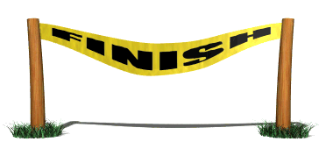
ДО ФИНИША ТЕБЕ ДАЛЕКО!
Назад,
к условию задачи
Выбор ответа

Slide 11
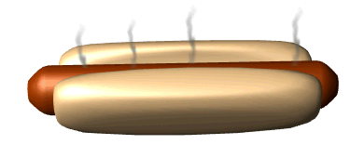
КТО НЕ РАБОТАЕТ, ТОТ НЕ ЕСТ!
Назад,
к условию задачи
Выбор ответа

Slide 12

ДАЛЕКО ПОЙДЕШЬ!!!
Выбрать новую задачу
ВЫХОД

Slide 13
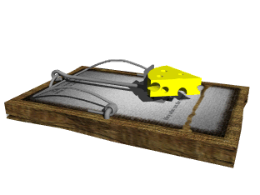
УЧИСЬ ДУМАТЬ! БЕСПЛАТНЫЙ СЫР БЫВАЕТ ТОЛЬКО В МЫШЕЛОВКЕ!
Назад,
к условию задачи
Выбор ответа

Slide 14
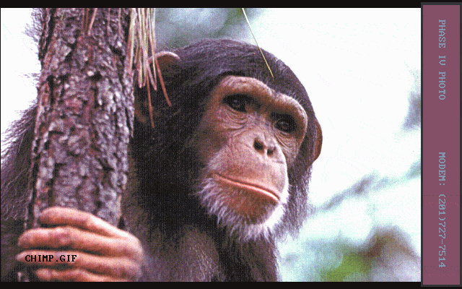
Задача № 13
В зоопарке было 100 обезьян: 26 мартышек, а остальные гориллы. На сколько меньше
было мартышек, чем горилл?
Выбрать ответ

Slide 15
ВОЗМОЖНЫЕ ОТВЕТЫ:
НА 48 ОБЕЗЬЯН
НА 54 ОБЕЗЬЯНЫ
НА 42 ОБЕЗЬЯНЫ
НА 52 ОБЕЗЬЯНЫ

Slide 16

ТЫ ЛУЧШИЙ!!!
Выбрать новую задачу
ВЫХОД

Slide 17

НЕ ПОЙДЕТ!!!
Назад,
к условию задачи
Выбор ответа

Slide 18
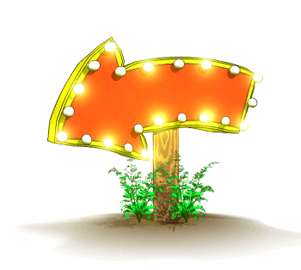
НЕ МЕШАЛО БЫ ПЕРЕЧИТАТЬ УСЛОВИЕ ЗАДАЧИ!
Назад,
к условию задачи
Выбор ответа

Slide 19
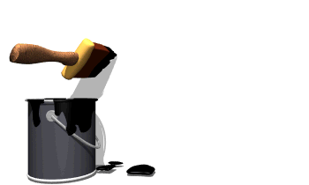
НЕ ХОЧЕШЬ ДУМАТЬ ГОЛОВОЙ – РАБОТАЙ РУКАМИ!
Назад,
к условию задачи
Выбор ответа

Slide 20
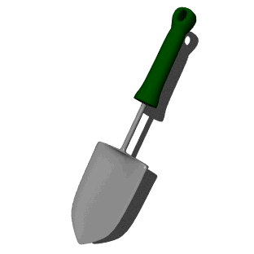
Задача № 14
На школьном участке работали 12 мальчиков
и 13 девочек. 16 человек копали грядки, а
остальные окапывали деревья. На сколько
больше человек копали грядки, чем окапывали
деревья?
Выбрать ответ

Slide 21
ВОЗМОЖНЫЕ ОТВЕТЫ:
НА 10 ЧЕЛОВЕК
НА 9 ЧЕЛОВЕК
НА 11 ЧЕЛОВЕК
НА 7 ЧЕЛОВЕК

Slide 22
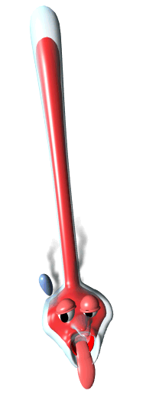
У ТЕБЯ, НАВЕРНОЕ, БОЛИТ ГОЛОВА!
Выбор ответа
Назад,
к условию задачи

Slide 23
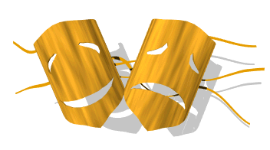
И СМЕШНО И ГРУСТНО!
Назад,
к условию задачи
Выбор ответа

Slide 24
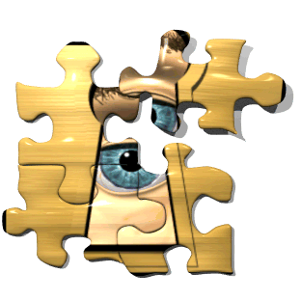
СОБЕРИСЬ С МЫСЛЯМИ!
Назад,
к условию задачи
Выбор ответа

Slide 25
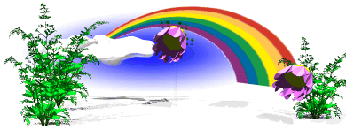
БЛЕСТЯЩИЙ ОТВЕТ!!!
Выбрать новую задачу
ВЫХОД

Slide 26
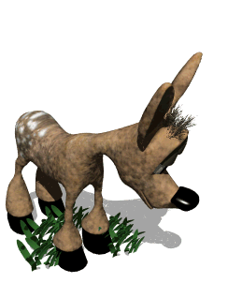

Задача № 15
В альбоме было
80 открыток, причем из них 36 с растениями,
а остальные с животными.
На сколько больше открыток
с животными?
Выбрать ответ

Slide 27
ВОЗМОЖНЫЕ ОТВЕТЫ:
НА 18 ОТКРЫТОК
НА 8 ОТКРЫТОК
НА 6 ОТКРЫТОК
НА 16 ОТКРЫТОК

Slide 28
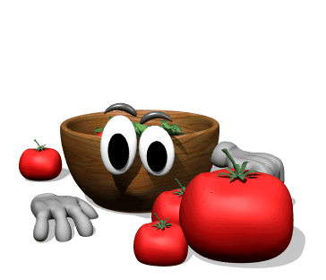
ИНТЕРЕСНО…, О ЧЕМ ТЫ ДУМАЕШЬ…?!
Назад,
к условию задачи
Выбор ответа

Slide 29

ТЫ ПОЧТИ ГЕНИЙ!!!
Выбрать новую задачу
ВЫХОД

Slide 30

ХВАТИТ ОТДЫХАТЬ – ПОРА ДУМАТЬ!
Назад,
к условию задачи
Выбор ответа

Slide 31
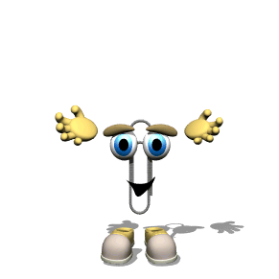
НЕ МЕШАЕТ ЕЩЕ НЕМНОЖКО ПОДУМАТЬ!
Назад,
к условию задачи
Выбор ответа

Slide 32
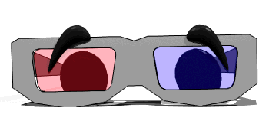
Спасибо!
До новых встреч!
Может быть еще порешаем?

